Slide 1


약학대학 실무실습 신청 방법
유레카 사용 매뉴얼

Slide 2

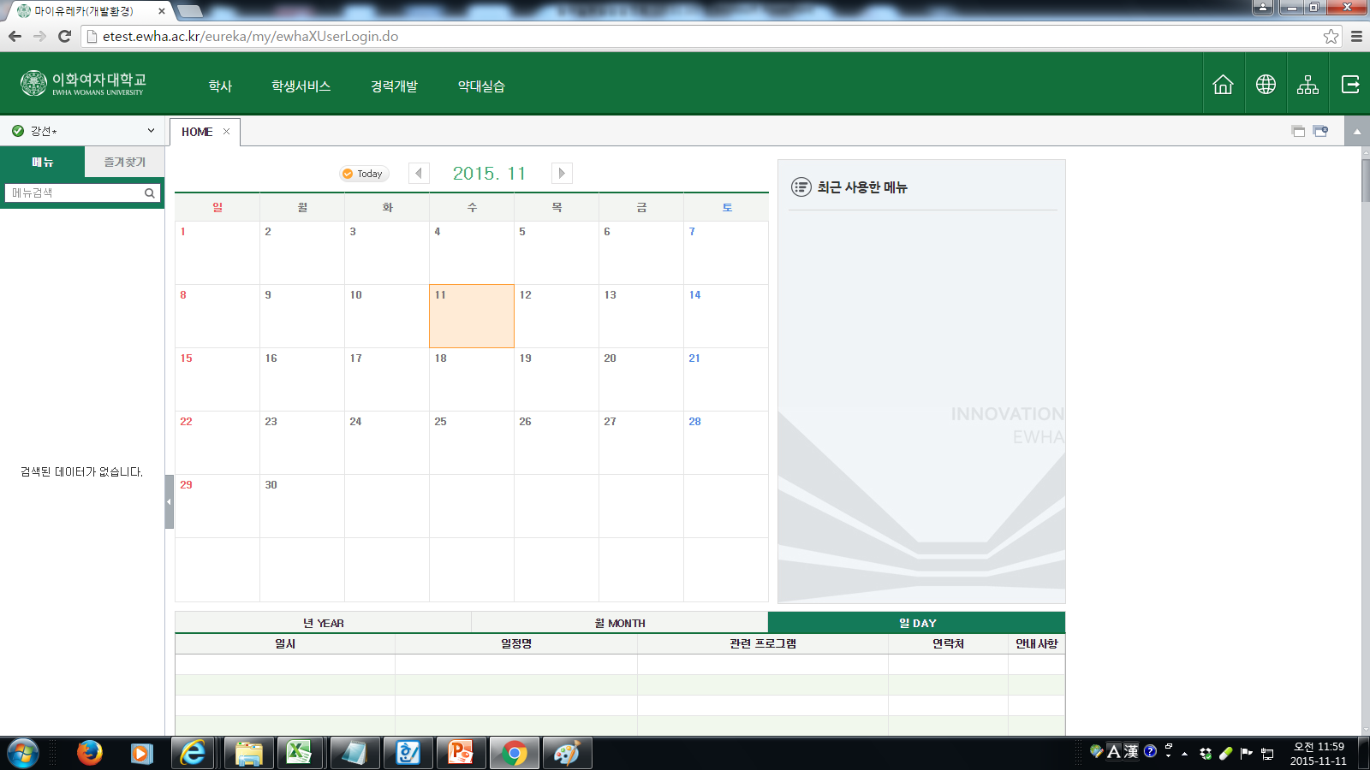
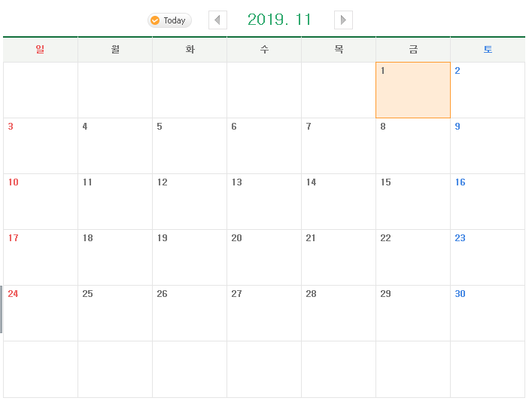

1)실습 사이트 정보
마이 유레카 → 약대실습

Slide 3
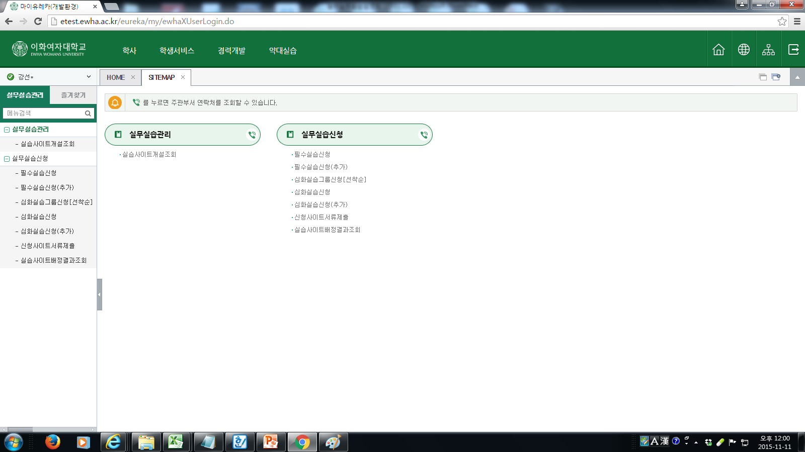
1)실습 사이트 정보
실무실습관리 → 실습사이트 개설 조회
실습 사이트는 유레카 시스템에서 조회 가능 (공개 시기는 별도 공지)
확인 사항
실습 사이트 명
실습 기간
실습 인원
실습 장소

Slide 4
2)신청방법-필수실무실습
마이 유레카 → 약대실습 → 실무실습신청 → 필수실습신청

Slide 5
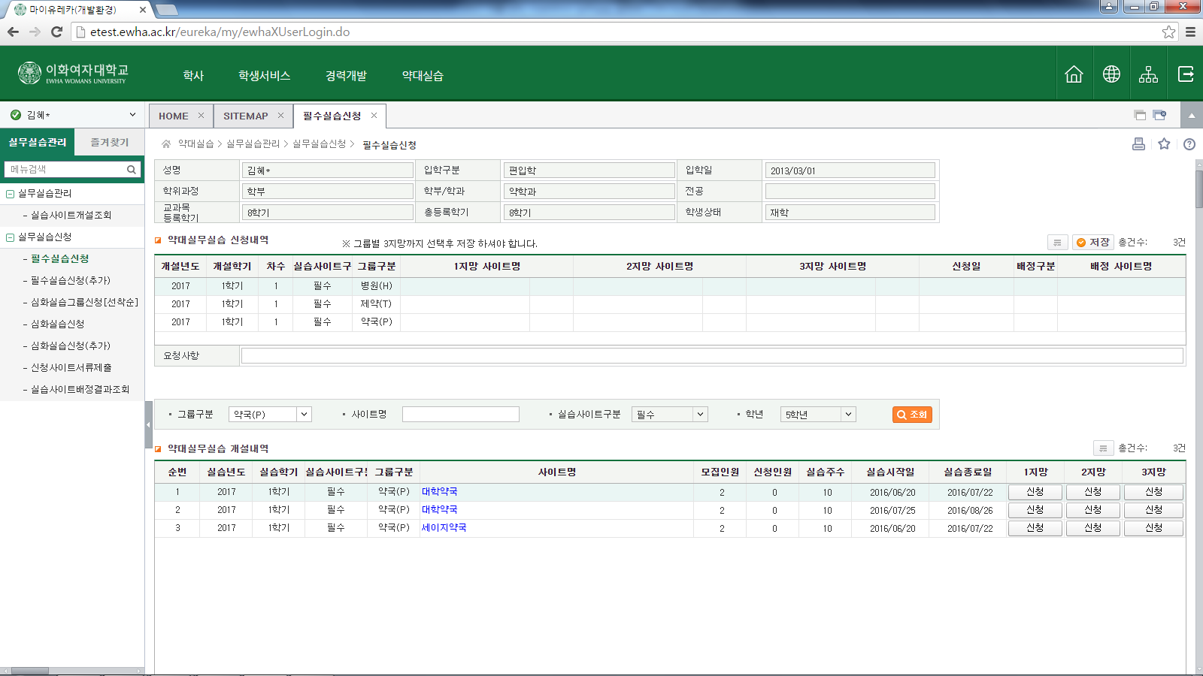



2)신청방법-필수실무실습
마이 유레카 → 약대실습 → 실무실습신청 → 필수실습신청 → 그룹 구분 (병원 / 약국 / 제약 선택 )

Slide 6
2)신청방법-필수실무실습
그룹 구분 (병원 / 약국 / 제약 선택 ) → 1, 2, 3지망 선택

Slide 7
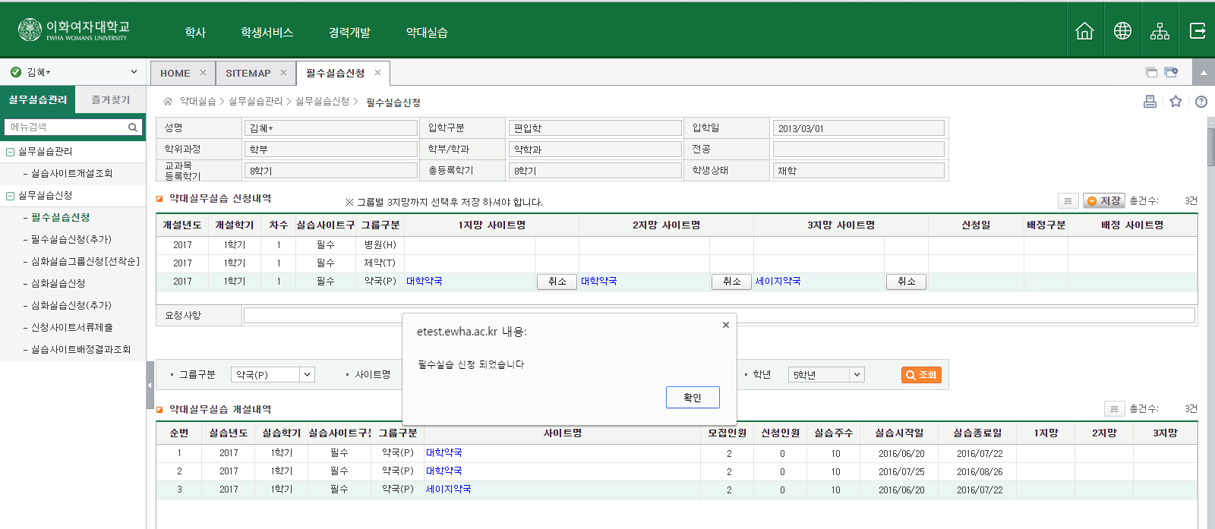


2)신청방법-필수실무실습
그룹 구분 (병원 / 약국 / 제약 선택 ) → 1, 2, 3지망 선택 → 저장
저장을 반드시 눌러야 신청이 완료됩니다.

Slide 8
3)신청방법-심화실무실습
마이 유레카 → 약대실습 → 실무실습신청 → 심화실습 그룹신청 [선착순]

Slide 9
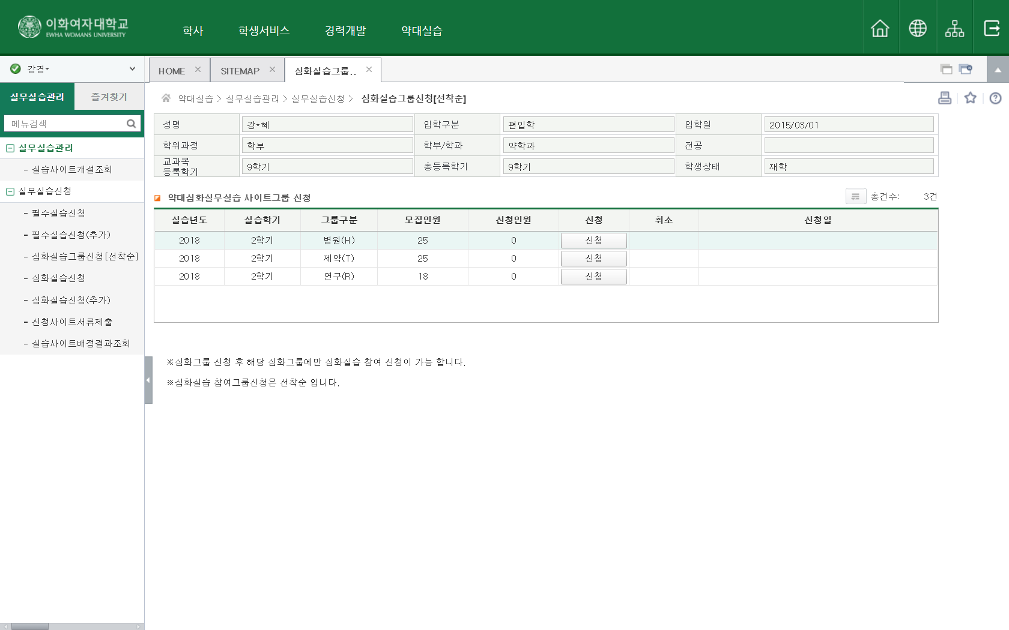
3)신청방법-심화실무실습
마이 유레카 → 약대실습 → 실무실습신청 → 심화실습 그룹신청 [선착순] → 신청 (병원)
제약 심화는 사이트가 확정된 후 사후 입력
(별도 안내 예정)
연구 심화는 6월에 진행
연구 그룹 신청 방법은 병원과 동일

Slide 10
3)신청방법-심화실무실습
(그룹 신청 완료 후 ) 마이 유레카 → 약대실습 → 실무실습신청 → 심화실습신청

Slide 11
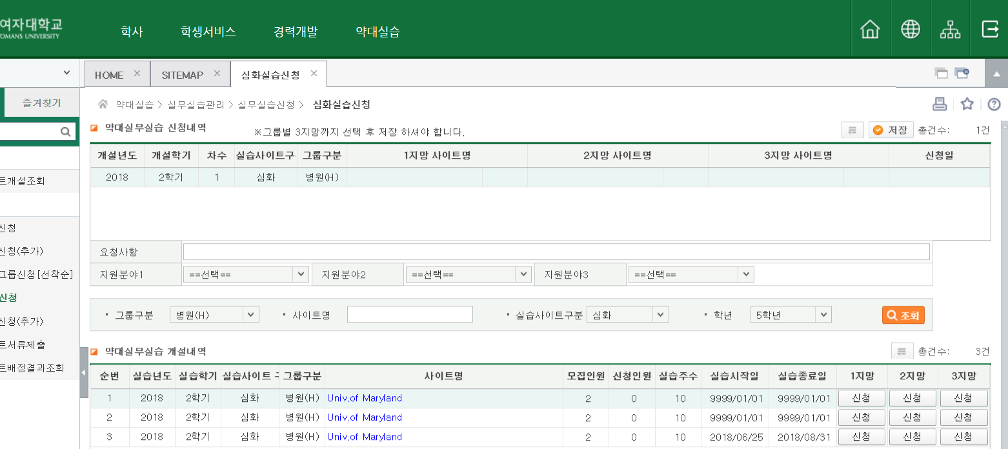


3)신청방법-심화실무실습(병원)
(그룹 신청 완료 후 ) 마이 유레카 → 약대실습 → 실무실습신청 → 심화실습신청 → 1, 2, 3지망 선택 → 저장

Slide 12
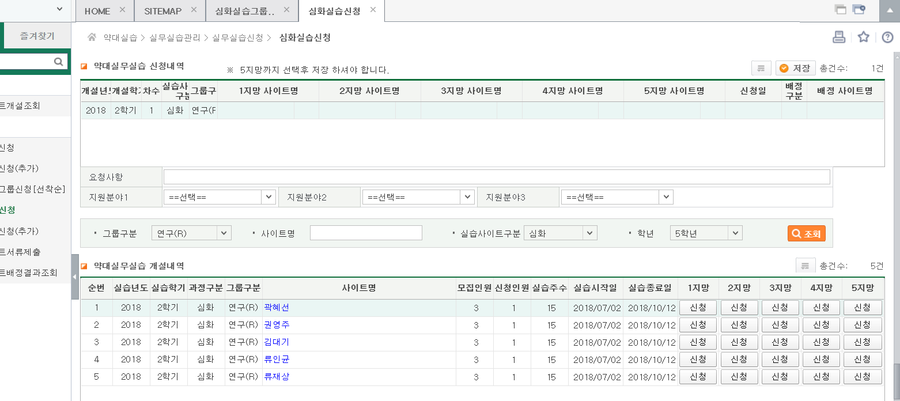


3)신청방법-심화실무실습(연구)
(그룹 신청 완료 후 ) 마이 유레카 → 약대실습 → 실무실습신청 → 심화실습신청 → 지원분야 1, 2, 3 선택 →
1~5지망 선택 → 저장

